Slide 1







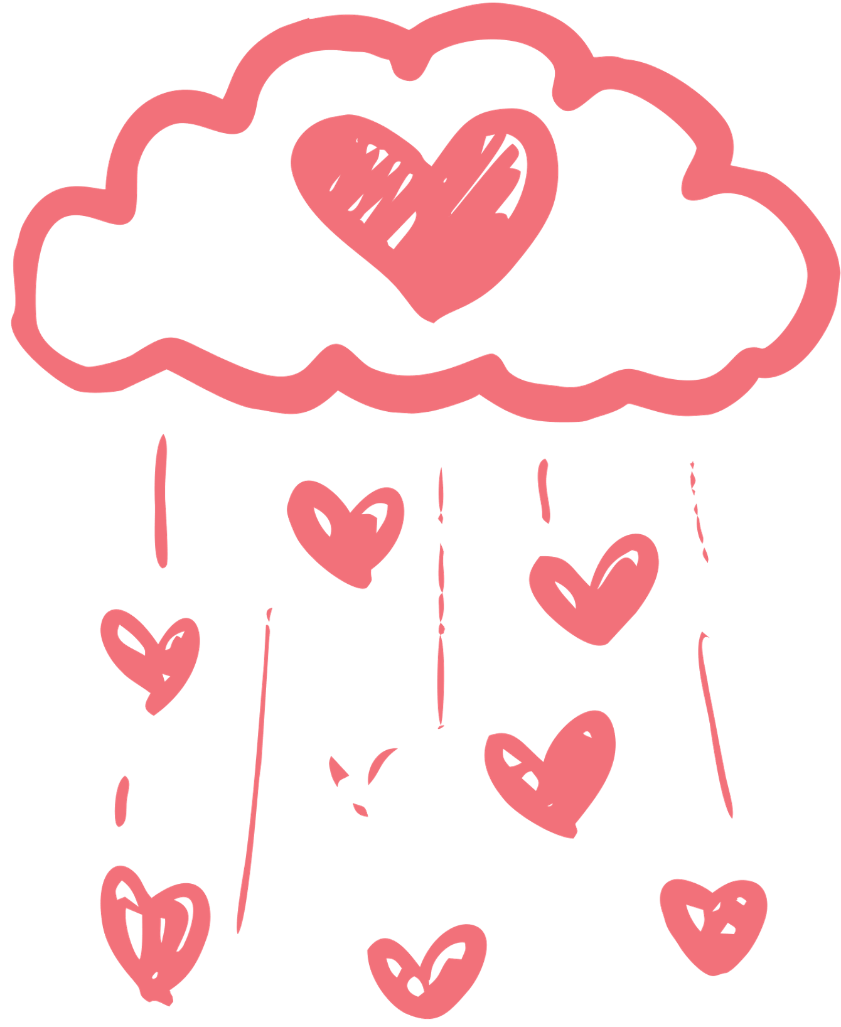



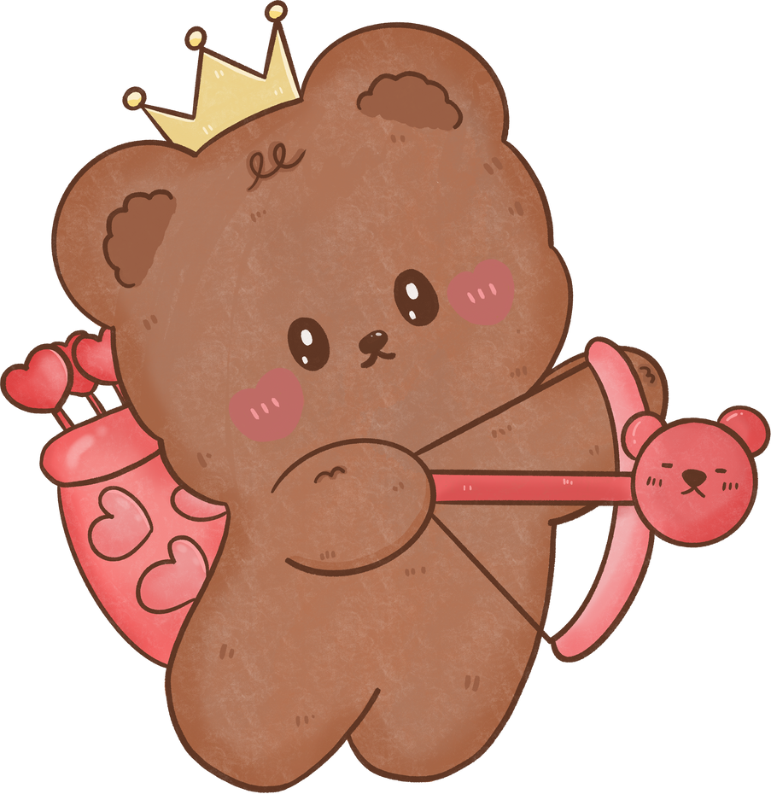


Slide 2


- Đọc đúng và đọc diễn cảm câu chuyện “Chàng trai làng Phù Ủng”, biết nhấn giọng vào những từ ngữ thể hiện tâm trạng cảm xúc, biết phân biệt lời dẫn chuyện với lời nhân vật.
- Nhận biết được các nhân vật, các tình tiết, nội dung chính của câu chuyện.
- Hiểu điều tác giả muốn nói qua câu chuyện: Câu chuyện nói về một vị tướng tài giỏi của dân tộc Việt Nam Phạm Ngũ Lão. Vị tướng này đã lập nhiều chiến công hiển hách, đặc biệt là giúp Nhà Trần hai lần đánh giặc Nguyên.
- Hiểu và tự hào về lịch sử dựng nước của cha ông, biết ơn những thế hệ đi trước.
- Biết vận dụng bài học vào thực tiễn cuộc sống: Trân trọng, bày tỏ lòng biết ơn của mình với những người có công, với bạn bè và những người xung quanh trong cuộc sống.

Slide 3


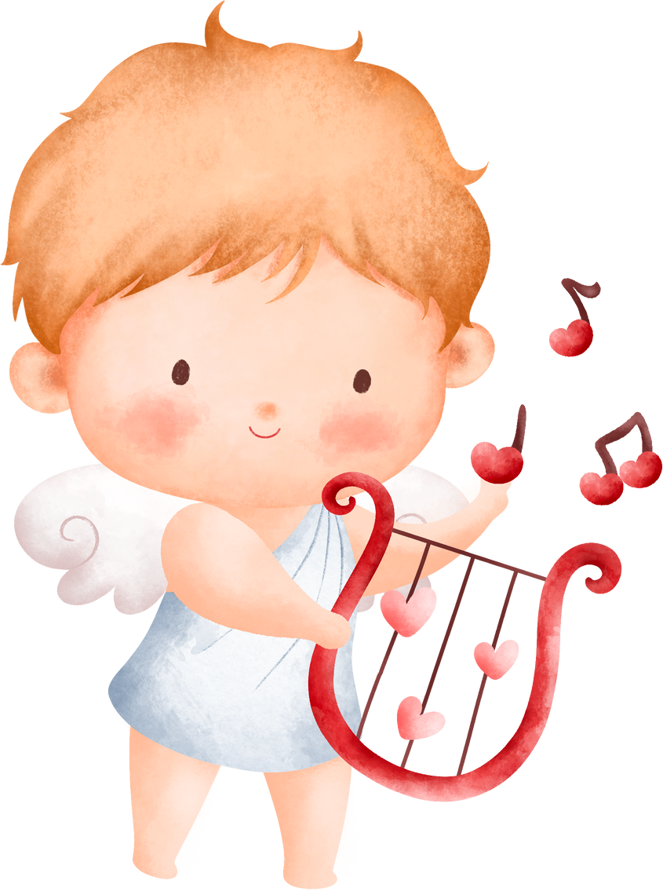


Slide 4





Viết đoạn văn nêu lí do em yêu thích một câu chuyện về tình yêu thương hoặc lòng biết ơn.

Slide 5


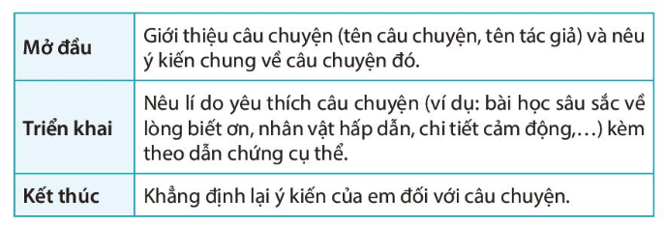
- Chọn câu chuyện kể về tình yêu thương hoặc lòng biết ơn mà em yêu thích (ví dụ: Tờ báo tường của tôi, Trên khóm tre đầu ngõ,...).
- Tìm ý.
G:

Slide 6

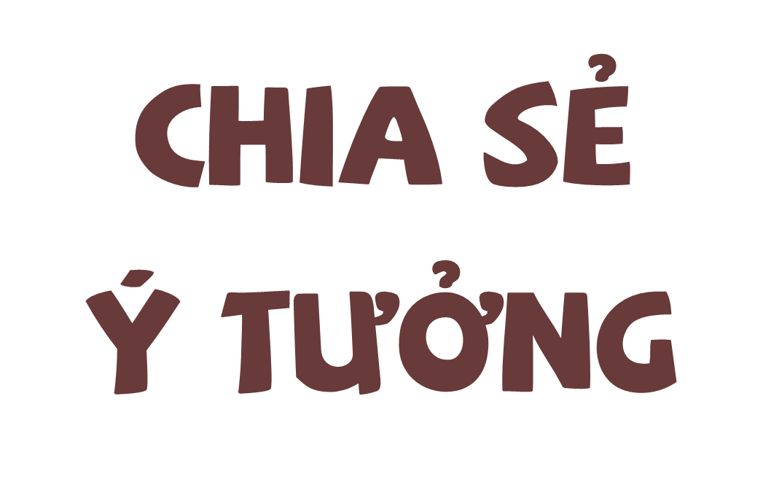


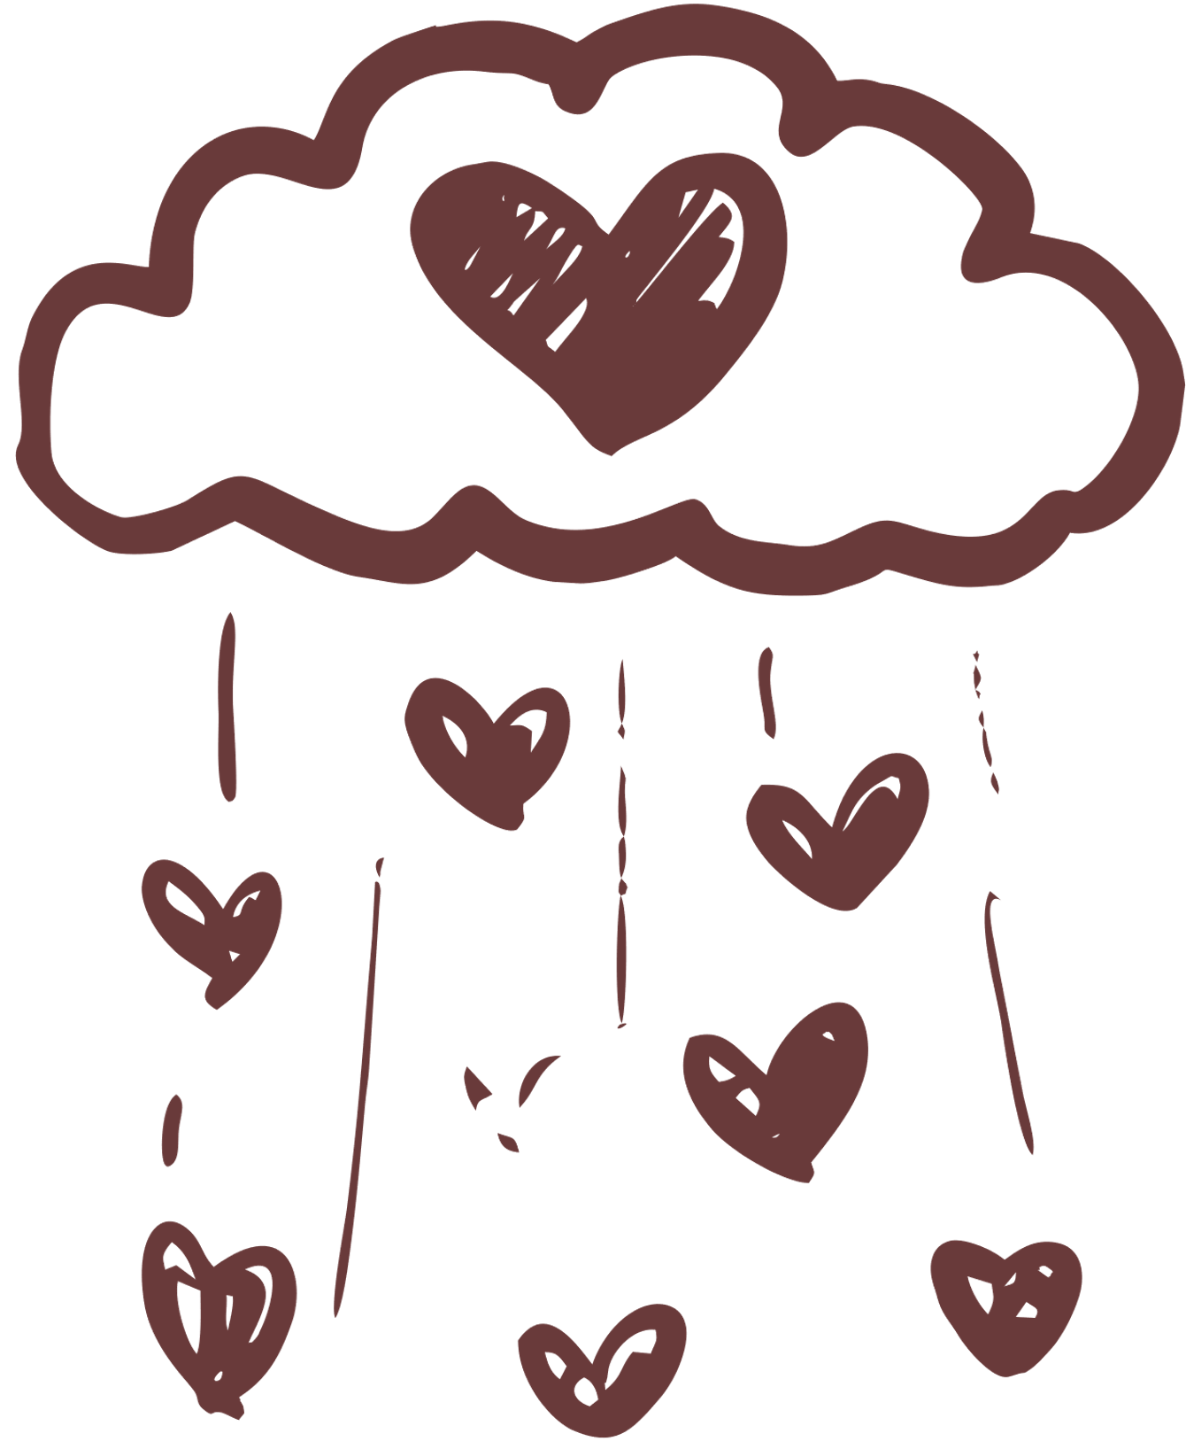

Slide 7
- Chọn câu chuyện: Tờ báo tường của tôi.
- Tìm ý:
+ Mở bài: Trong cuộc sống của chúng ta không thể nào thiếu được lòng tốt, tình yêu thương bởi nó là thứ tình cảm gắn kết con người gần nhau hơn. Và một trong những câu chuyện đã truyền cảm hứng về tình người cho em đó là câu chuyện Tờ báo tường của tôi của tác giả Nguyễn Luân. Câu chuyện đã cho chúng ta một bài học tình người vô cùng quý giá.
+ Thân bài:
Lí do thích câu chuyện: Bài học sâu sắc về tình người, giúp đỡ người khác lúc khó khăn; chi tiết cảm động: Mặc dù trời nhá nhem tối, khu rừng âm u nhưng cậu bé vẫn vượt qua nỗi sợ hãi để băng qua rừng thật nhanh vì người bị nạn.
Dẫn chứng: Trời bắt đầu nhá nhem tối. Khu rừng âm u. Tiếng mấy con chim kêu “túc... túc...” không ngớt. Tôi chạy nhanh hơn. Gió thổi vù vù bên tai, bàn chân đau nhói vì giẫm lên đá răng mèo. “Phải cố lên! Người bị nạn nguy mất...”.
+ Kết bài: Câu chuyện Tờ báo tường của tôi đã truyền không chỉ cho em mà cho tất cả mọi người bài học về lòng tốt. Em hứa sẽ giống như cậu bé trong câu chuyện, sẵn sàng giúp đỡ người khác lúc khó khăn..

Slide 8

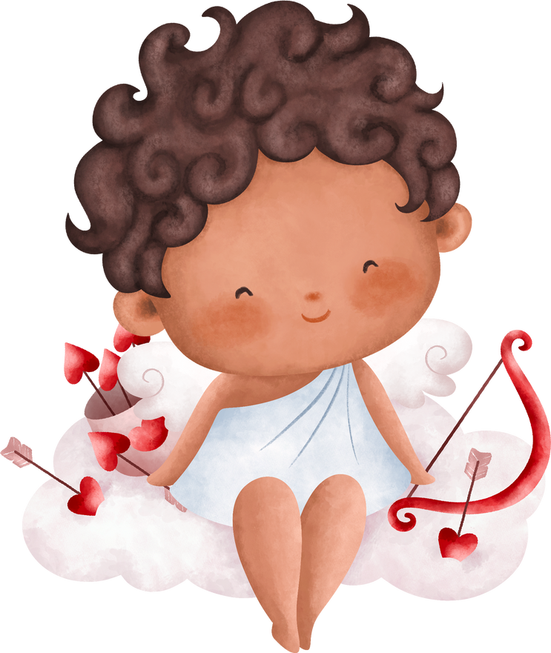
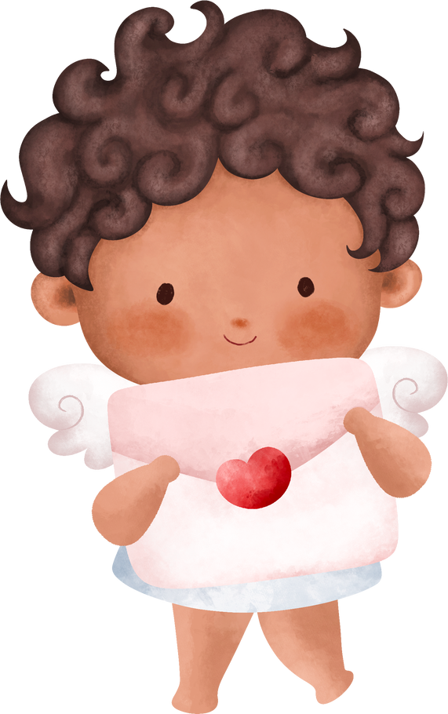

Slide 9




Lưu ý: Khi có nhiều lí do, em cần lựa chọn những lí do nổi bật và sắp xếp theo một trình tự hợp lí.

Slide 10


Trong cuộc sống của chúng ta không thể nào thiếu được lòng tốt, tình yêu thương bởi nó là thứ tình cảm gắn kết con người gần nhau hơn. Và một trong những câu chuyện đã truyền cảm hứng về tình người cho em đó là câu chuyện Tờ báo tường của tôi của tác giả Nguyễn Luân. Câu chuyện đã cho chúng ta một bài học tình người vô cùng quý giá.
Ngay từ lần đầu tiên đọc câu chuyện, em đã rất ấn tượng. Bởi câu chuyện đã đề cập bài học sâu sắc về tình người, giúp đỡ người khác lúc khó khăn. Không chỉ vậy, câu chuyện còn có một chi tiết cảm động đối với em. Đó là chi tiết mặc dù trời nhá nhem tối, khu rừng âm u nhưng cậu bé vẫn vượt qua nỗi sợ hãi để băng qua rừng thật nhanh vì người bị nạn. “Trời bắt đầu nhá nhem tối. Khu rừng âm u. Tiếng mấy con chim kêu “túc... túc...”

Slide 11
không ngớt. Tôi chạy nhanh hơn. Gió thổi vù vù bên tai, bàn chân đau nhói vì giẫm lên đá răng mèo. “Phải cố lên! Người bị nạn nguy mất...”.” Chính nhờ sự dũngcảm, gan dạ và lòng tốt của cậu bé mà người bị nạn đã nhanh chóng được các chú bộ đội biên phòng cứu giúp.
Câu chuyện Tờ báo tường của tôi đã truyền không chỉ cho em mà cho tất cả mọi người bài học về lòng tốt. Em hứa sẽ giống như cậu bé trong câu chuyện, sẵn sàng giúp đỡ người khác lúc khó khăn.

Slide 12





Slide 13


